Slide 1

Oběhový systém , srdce

Slide 2
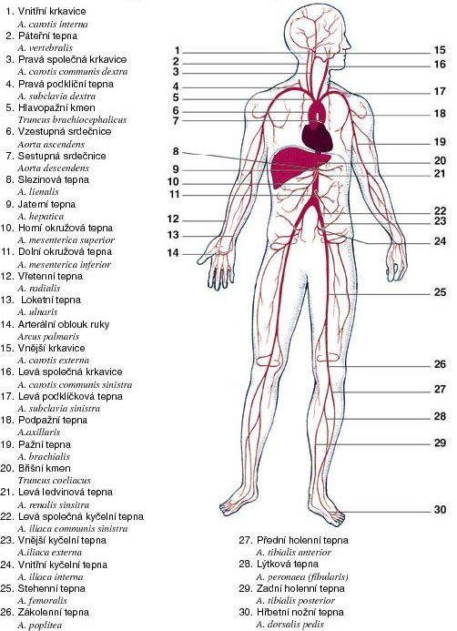

Slide 3
Kardiovaskulární systém je uzavřenou transportní soustavou, která se podílí na přenosu látek (dýchacích plynů, živin, hormonů), propojuje všechny orgány v těle, účastní se imunitních reakcí a přispívá k udržování homeostázy (stálosti vnitřního prostředí). Skládá se z krevních cév a srdce.
Krevní cévy dělíme na tepny, vlásečnice a žíly

Slide 4
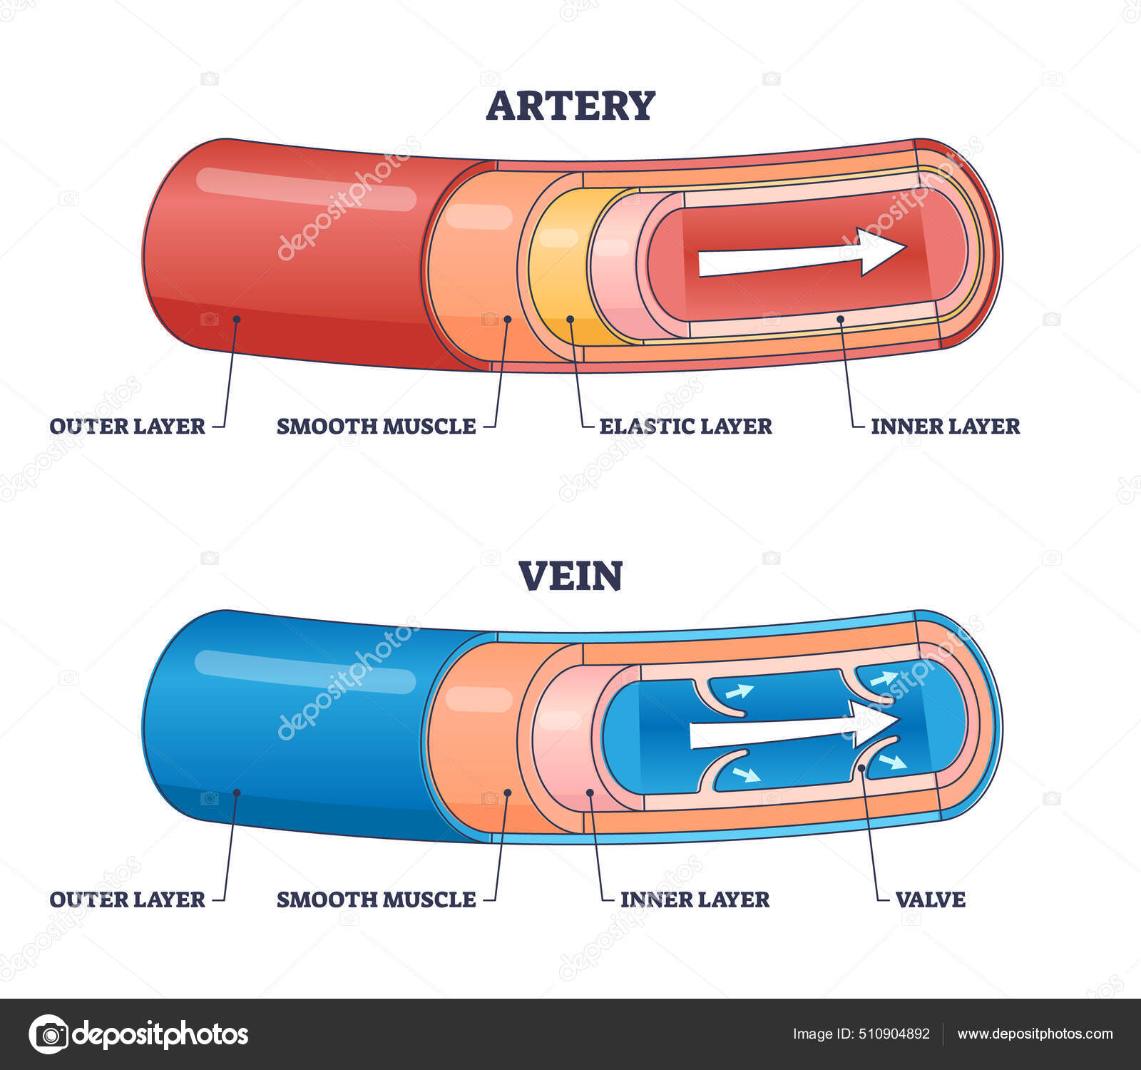

Slide 5
Srdce (cor) je dutý svalnatý orgán o hmotnosti 270 až 320 g a velikosti pěsti dospělého člověka.
tvar kužele se základnou (basis cordis) obrácenou nahoru a dozadu a hrotem (apex cordis), který směřuje dopředu
uloženo v prostoru mezi plícemi, 1/3 vpravo, 2/3 vlevo
srdeční hrot se promítá do výšky 5. mezižebří vlevo
velká část dolní stěny leží na bránici
přední stěna PK a část LK naléhá na hrudní stěnu

Slide 6
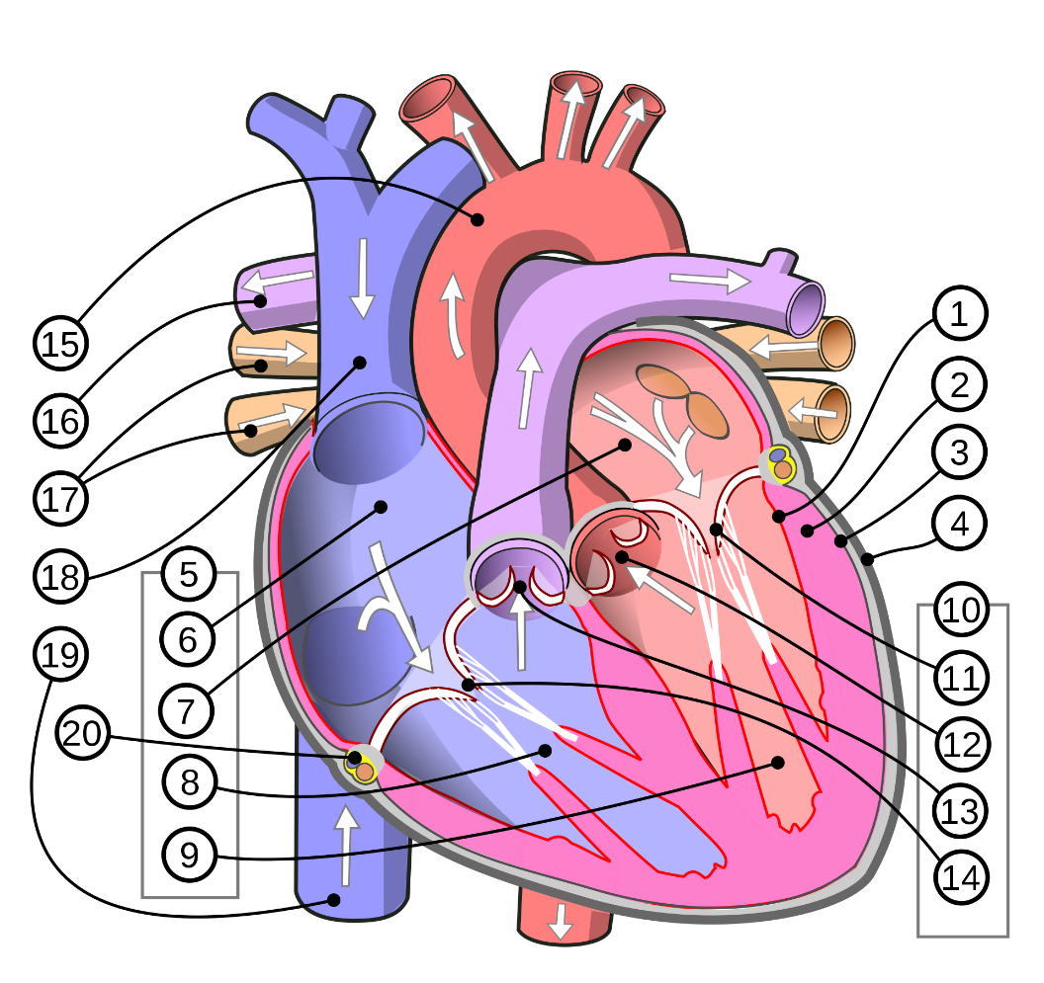
1 – endokard; 2 – myokard; 3 – epikard; 4 – perikard; 5 – srdeční dutiny; 6 – pravá síň; 7 – levá síň; 8 – pravá komora; 9 – levá komora; 10 – srdeční chlopně; 11 – mitrální chlopeň; 12 – aortální chlopeň; 13 – pulmonální chlopeň; 14 – trikuspidální chlopeň; 15 – oblouk aorty; 16 – pravá plicní tepna; 17 – pravé plicní žíly; 18 – horní dutá žíla; 19 – dolní dutá žíla; 20 – síňo-komorové septum

Slide 7
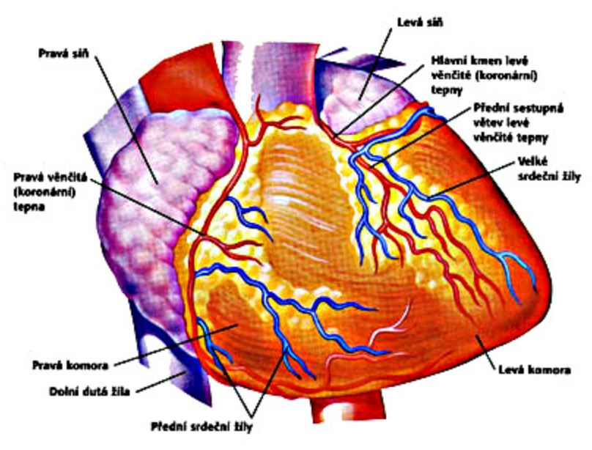

Slide 8
uvnitř srdce dutina - rozdělená síňovou a komorovou přepážkou na pravou a levou polovin
mezi pravou předsíní (atrium dextrum) a pravou komorou (ventriculus dexter) se nachází trojcípá chlopeň (valva tricuspidalis), mezi levou předsíní (atrium sinistrum) a levou komorou (ventriculus sinister) se nachází dvojcípá chlopeň (valva bicuspidalis).

Slide 9
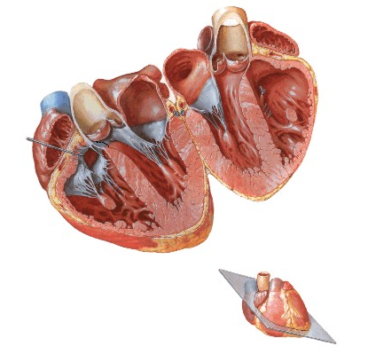
Atrium (předsíň)
Ventriculus (komora)
Septum interatriale (mezipředsíňové septum)
Septum interventriculare (mezikomorové septum)

Slide 10
Anatomicky se srdce nachází za hrudní kostí mezi plícemi v pouzdře z vazivové tkáně, tzv. perikardu. Na něm lze při bližším zkoumání rozlišit vnější vrstvu (fibrózní perikard) a vnitřní vrstvu (serózní perikard). Následující vrstva, epikard, již leží přímo na srdci. Mezi perikardem a epikardem je tzv. osrdečníková dutina – mezera vyplněná perikardiální tekutinou, což umožňuje pohyb srdce uvnitř perikardu s minimálním třením. Pod epikardem se nalézají koronární tepny uložené v ochranné vrstvě tuku. Následuje tkáň srdečního svalu (myokard) a nejvnitřnější vrstva srdce, tzv. endokard.

Slide 11
Do pravé předsíně vstupuje horní a dolní dutá žíla (vena cava superior et inferior) a srdeční žilní splav (sinus coronarius cordis), který sbírá odkysličenou krev ze srdce. Z pravé komory vychází plicní kmen, dělící se na tepny (arteria pulmonalis dextra et sinistra), které přivádějí odkysličenou krev z pravé komory srdeční do plic, kde dochází k výměně dýchacích plynů
Plicní žíly (venae pulmonales) odvádějí okysličenou krev z plic do levé srdeční předsíně, odtud do levé komory, kde je okysličená krev odváděna srdečnicí (aorta) do velkého tělního oběhu.

Slide 12
Velký tělní oběh začíná srdečnicí (aorta), která odstupuje z levé komory srdeční
Aortu dělíme na tři části: vzestupnou (ascendens), první část aorty, ze které odstupují věnčité tepny vyživující srdce
oblouk aorty (arcus aortae), ze kterého odstupuje vpravo hlavopažní tepna (truncus brachiocephalicus), vlevo levá krkavice (arteria corotis communis), která zásobuje hlavu, a levá podklíčková tepna (arteria subclavia), jejíž větve vyživují horní končetinu; a sestupnou(decendens) aortu, ta vydává řadu větví pro jednotlivé orgány v dutině hrudní a břišní a dělí se v úrovni čtvrtého bederního obratle na kyčelní tepny (arteriae iliacae communes), které zásobují krví oblast pánve a obě dolní končetiny.

Slide 13
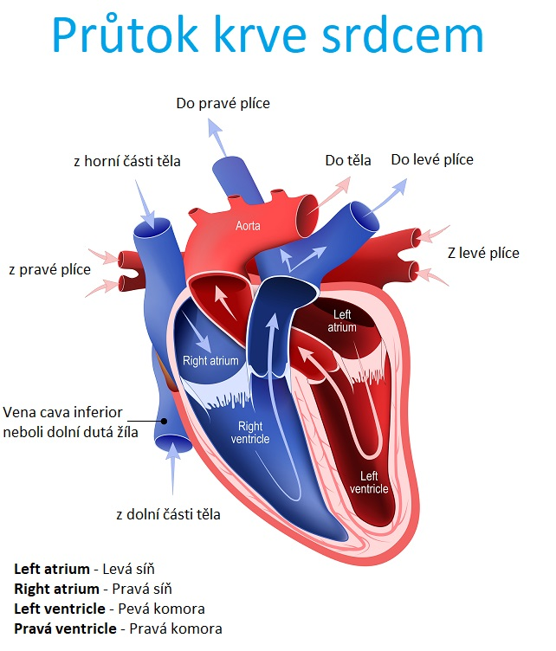

Slide 14
Vnitřní výstelku srdce tvoří nitroblána srdeční (endocardium,endokard), tenká blána podobná svojí stavbou endotelu cév. Střední vrstvu tvoří srdeční svalovina (myocardium,myokard), který zabezpečuje stahy (systola) a relaxace (diastola) srdce, (epicardium,epikard) – vazivový obal srdce, který přechází v perikard – zevní obal srdce (perikardium,perikard) dutina perikardu – prostor mezi epikardem a perikardem, kde je malé množství tekutiny → hladký a klouzavý pohyb obou vazivových listů a určitá míra ochrany

Slide 15
převodní systém srdeční, jehož začátkem je síňový uzlík (nodus sinuatrialis) uložený ve stěně pravé předsíně. Impulzy, které v něm vznikají přibližně o frekvenci 70/min, jsou předávány do síňokomorového uzlíku (nodus atrioventricularis) a skrze Hisův můstek přechází ze svaloviny předsíní na svalovinu komor. Hisův můstek se dále dělí na Tawarova raménka, která se rozpadají na síť Purkyňových vláken vedoucích k buňkám srdce.

Slide 16
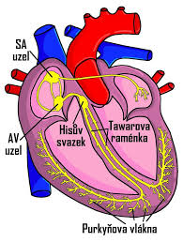

Slide 17
Cévní zásobení srdce
tepny – 2 věnčité tepny – a. coronaria dx. (r. interventricularis post.) – a. coronaria sin. (r. interventricularis ant., r. circumflexum), odstup z rozšířené části aorty
žíly – 3 soustavy, bezchlopňové, sinus coronarius odstupuje z pravé síně – v. cordis magna, media, parva – vv. cordis anteriores – vv. cordis minimae
míza – 3 pleteně, 2 kmeny (pravý do ductus thoracicus, levý do ductus lymphaticus dexter!)
nervy – automacie, autonomní systém (sympatikus – zvýší akci srdeční, parasympatikus – snížení
Koronární cirkulace obstarává přísun kyslíku a živin srdci, především myokardu. Zásobování srdečního svalu zajišťují věnčité tepny odstupující z aorty nad valva aortae.

Slide 18
Cévní systém
1)tepny (arteriae) - drobné tepénky (arteriolae)
2) žíly (venae)- žilek (venulae)
3) vlásečnice (capillarae, vasa capillaria

Slide 19
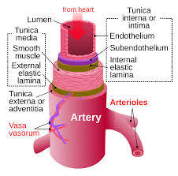
Stěna tepen: je pevná a pružná tří vrstvy:
tunica intima – endotel
tunica media - obsahuje vazivo z elastických vláken a hladkou svalovinu - poměr závislý na průsvitu tepen a vzdálenosti od srdce (drobné tepénky jsou čistě svalové)
tunica externa - je tvořena vazivem

Slide 20
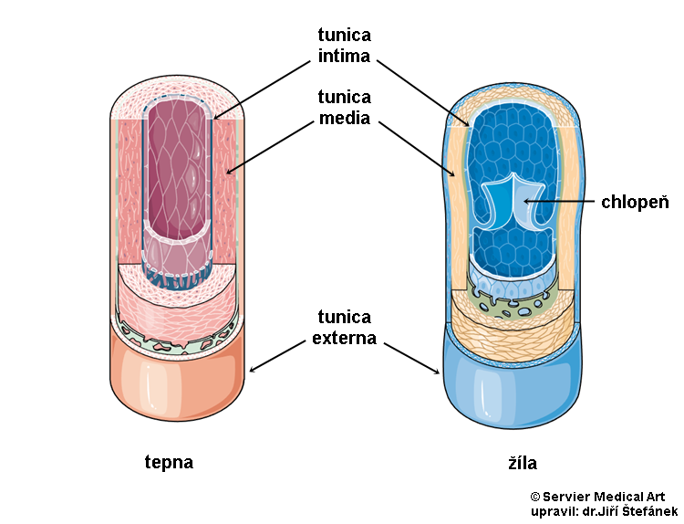
Stěna žil:
tři vrstvy
není pružná
obsahuje méně svaloviny
chybí elastická vlákna
kapsovité chlopně
Stěnu kapilár - tvoří pouze jediná vrstva – endotel

Slide 21
TEPNY
Pulmonální systém:
Truncus pulmonalis - vystupuje z pravé komory srdeční a směřuje pod oblouk aorty - rozděluje na arteria pulmonalis dextra et sinistra
V plicních hilech se větví arteriae pulmonales dále pak větví podél bronchů až k alveolů

Slide 22
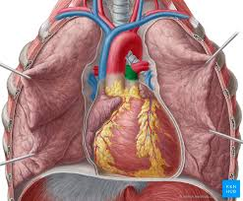
TRUNCUS PULMONALIS

Slide 23
ŽÍLY
Venae pulmonales
vznikají z drobných žil, z kapilární sítě po obvodu plicních alveolů
v plicích probíhají žíly ve vazivu mezi jednotlivými plicními segmenty
směřují k plicnímu hilu
z každé plíce dvě žíly
všechny čtyři (dvě venae pulmonales dextrae a dvě venae pulmonales sinistrae) se otevírají do levé předsíně

Slide 24
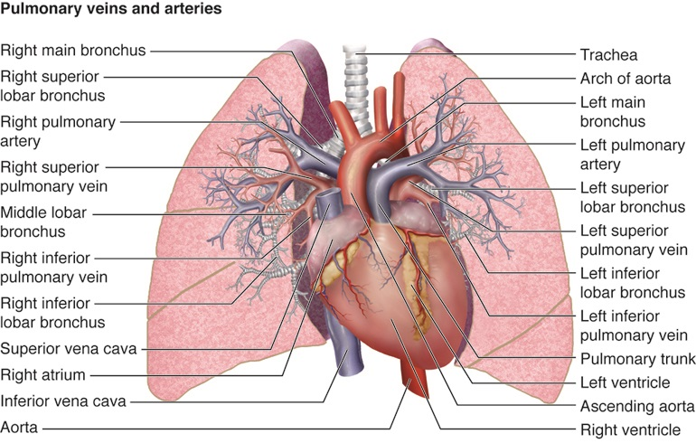

Slide 25
Aortální systém:
tři hlavní úseky:
1) aorta ascendens
2) arcus aortae
3) aorta descendens
Aorta ascendens -(3 až 5 cm) po výstupu z levé komory srdeční rozšířený v bulbus aortae
odstupují v pravém a levém sinus aortae věnčité tepny – arteria coronaria cordis dextra a arteria coronaria cordis sinistr

Slide 26
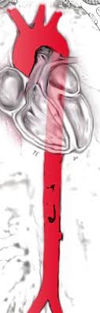
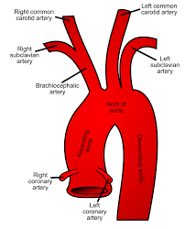
Aorta ascendens - (3 až 5 cm) po výstupu z levé komory srdeční rozšířený v bulbus aortae
odstupují v pravém a levém sinus aortae věnčité tepny – arteria coronaria cordis dextra a arteria coronaria cordis sinistr

Slide 27
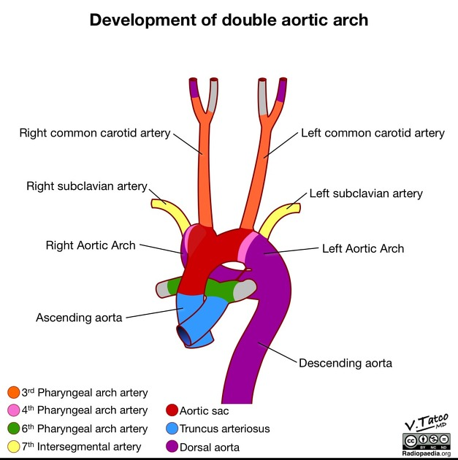
Arcus aortae: - vytváří oblouk překračuje střední rovinu, probíhá šikmo dozadu k páteři
u třetího hrudního obratle přechází do aorta descendens.
oblouk je spojen s truncus pulmonalis pomocí ligamentum arteriosum (obliterovaný ductus arteriosus)
Odstupuje zde:
1) Truncus brachiocephalicus
2) Arteria carotis communis sin.
3) Arteria subclavia sin

Slide 28
TRUNCUS BRACHIOCEPHALICUS
Zásobuje:
pravou horní končetinu
pravou část hlavy a krku
Vystupuje -za manubrium sterni, za pravým sternoklavikulární kloub
rozděluje na dvě větve:
arteria carotis communis dextra
arteria subclavia dextra

Slide 29
ARTERIA CAROTIS COMMUNIS: (DX., SIN.)
zásobující příslušnou stranu hlavy a krku
vystupuje po stranách průdušnice a hrtanu až k štítné chrupavce
dělí se na a. carotis externa a a. carotis interna
A. carotis externa:
zásobuje svaly a kůži krk a hlavu
Arteria carotis interna:
zásobuje převážnou část mozku a obsah očnice vystupuje k bázi lební Sinus caroticus je rozšířený začátek tepny, ve stěně receptory

Slide 30
ARTERIA SUBCLAVIA
vyživuje horní končetinu, část krku, přední a laterální stěnu hrudníku
probíhá obloukem nad cupula pleurae
prochází skrze štěrbinou mezi m. scalenus anterior et medius a klade se na první žebro
podbíhá klíček
pokračuje do podpažní jamky jako arteria axillari
jedna z větví a.vertebralis

Slide 31
AORTA DESCENDENS
navazuje na aortální oblouk ve výši Th3
sestupuje ke L4, kde je bifurcatio aortae
podle průběhu dělíme:
– aorta thoracica
– aorta abdominalis

Slide 32
AORTA THORACICA:
Sestupuje kaudálně do výše Th11–12
prochází skrze hiatus aorticus do dutiny břišní
Nejprve leží vlevo od páteře a jícnu
Dole se přesouvá do střední roviny
sestupuje mezi páteří a jícnem
vydává větve pro stěnu hrudní a viscerální pro hrudní orgány

Slide 33
Aa. intercostales posteriores - páteřní kanál, mezižeberní svaly, zádové svaly, kůži, u žen mléčnou žlázu
Aa. phrenicae superiores- odstupují těsně nad bránicí -zásobují jí Rami bronchiales - jdou k bronchům - zajišťují nutritivní oběh v Rami oesophagei - větví ve stěně jícnu
Rami pericardiaci zásobují zadní stěnu perikardu

Slide 34
AORTA ABDOMINALIS:
sestupuje ve střední rovině před páteří od bránice až k L4
bifurcatio aortae na dvě aa. Iliacae communes
vydává větve ke stěně dutiny břišní
větve viscerální k jednotlivým orgánům a větve konečné

Slide 35
Viscerální větve párové: – jsou uloženy retroperitoneálně
Arteriae suprarenales mediae
Arteriae renales:
Arteriae testiculares
Arteriae ovaricae
Nepárové
Truncus coeliacus – žaudek, játra, pancreas

Slide 36
Arteria mesenterica superior
Arteria mesenterica inferior
zásobují střeva
Arteria iliaca communis
výše L4 (bifurcatio aortae)
dělí se na a. iliaca interna -zásobuje stěnu a orgány malé pánve (močový měchýř, vnitřní pohlavní orgány a konečník) relativně tenká a krátká
její větve zásobují svaly stehna a kyčelního kl.
oblast konečníku ductus deferentis, uterina

Slide 37
Iliaca externa
části předních a postranních svalů břišní stěny, část stěny velké pánve, u muže část obalů varlete, u ženy lig. teres uteri, dále pak obě dolní končetiny
Arteria femoralis
distálním pokračováním a. iliaca externa
ona a její větve zásobují kůži na přední dolní části břicha, přední oblast skrota nebo stydkých pysků, všechny útvary stehna včetně kolenního kloubu.

Slide 38
ŽÍLY
Žíly (venae)
Duté žíly: – vena cava superior – vena cava inferior
Do levé předsíně směřují čtyři – venae pulmonale
HORNÍ DUTÁ ŽÍLA: (vena cava superior) - krátký žilní kmen (asi 6 cm)
četné přítoky- extrakraniální a intrakraniální (sinus durae matris)
Sbírá krev z oblasti hlavy a horních končetin
Otevírá se do pravé předsíně

Slide 39
Venae brachiocephalicae – vzniká soutokem vena jugularis interna a vena subclavia
tento soutok se nachází za articulatio sternoclavicularis, je označován jako žilní úhel (angulus venosus)
otevírají se zde i velké mízní kmeny
Vena jugularis interna
přivádí krev z dutiny lební do obličejových oblastí hlavy a krku
Vena subclavia- pokračováním- v.axilaris

Slide 40
ŽÍLY HORNÍCH KONČETIN
-povrchové a hluboké

Slide 41
DOLNÍ DUTÁ ŽÍLA: (VENA CAVA INFERIOR)
z dolní části těla - Vzniká ve výši L4 - spojením v. iliaca communis dextra et sinistra
vpravo od aorty a vystupuje retroperitonea - přes bránici (foramen venae cavae inferioris)
otevírá se do pravé předsíně
Venae iliacae communes

Slide 42
Žíly dolní končetiny
dělíme na hluboké a povrchové
oba tyto systémy jsou navzájem propojeny četnými spojkami Hluboké žíly: provázejí stejnojmenné tepny, většinou zdvojené až ztrojené (vena femoralis)
Povrchové žíly - podkožní venosní systém vytváří vzájemně propojené pleteně na chodidle i na hřbetu nohy (vena saphena parva et vena saphena magna), (vena saphena accessoria

Slide 43
VRÁTNICOVÁ ŽÍLA (VENA PORTAE):
Vena portae zajišťuje funkční jaterní oběh
vstřebanými látkami z nepárových orgánů dutiny břišní
dlouhá asi 8 cm
vzniká soutokem v. mesenterica superior a v. lienalis za caput pancreatis ve výši těla obratle L2
vstupují do pravého a levého jaterního laloku

Slide 44
Fetální krevní oběh
zajišťuje přísun kyslíku a živin plodu
krev přicházející z placenty nepárovou vena umbilicalis
přes ductus venosus do vena cava inferior mísí se s krví málo okysličenou
krev jde do pravé předsíně, kde je směrována pomocí valva venae cavae inferioris přes otevřené foramen ovale do levé předsíně a přes levou komoru do aorty

Slide 45
MÍZNÍ PLETENĚ (plexus lymphatici)
z nich pak mízní kmeny (trunci lymphatici)
dva silné mízovody: – ductus lymphaticus dexter – ductus thoracicus
tři přítoky
truncus jugularis sinister et dx
truncus subclavius sinister et dx
truncus bronchomediastinalis sinister et dx

Slide 46
Lymfatický systém
nepostradatelný pro imunitu a detoxikaci organismu
při jeho stagnaci dochází k otokům, až k lymfedémům
při městnání lymfy dochází i ke změně napětí měkkých tkání v okolí kloubů a tím k bolestivosti
lymfatický systém nemá vlastní pumpu (srdce a krevní oběh)
jednosměrný vždy směrem k srdci
tvořený mízními cévami a tkání

Slide 47
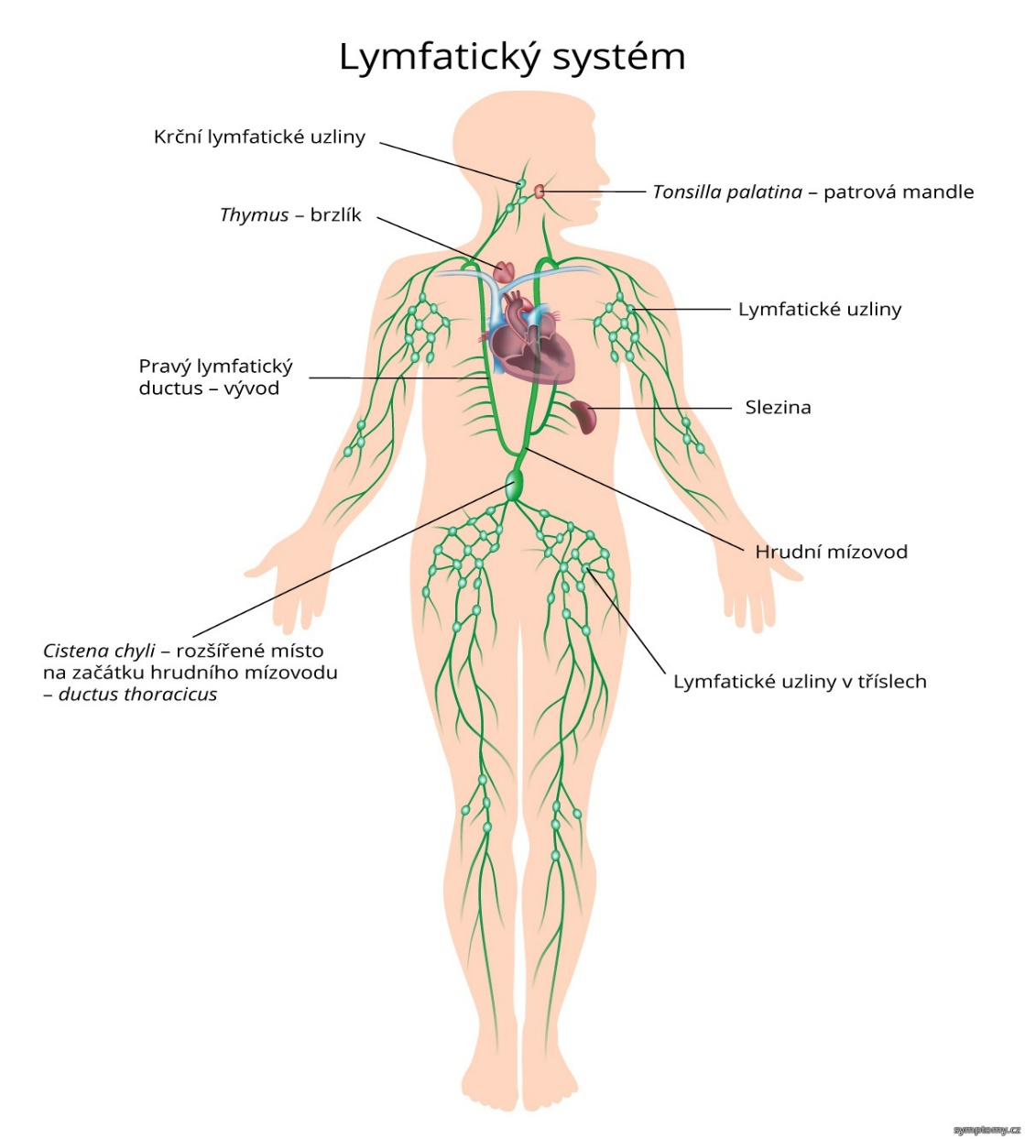

Slide 48
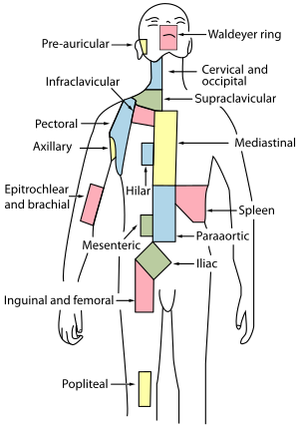

Slide 49
Mízní soustava: (systema lymphaticum)
Míza (lympha): • bezbarvá až mléčně zbarvená tekutina • vyplňuje cévy mízního systému.
Obsahuje méně bílkovin než krevní plazma, má schopnost se srážet.
Vzniká z tkáňového moku, odkud je nasávána do mízních kapilár
Transportní a obranná funkce.
Denně vznikne asi 1,5 až 2 litry mízy.
Při průtoku mízními uzlinami je míza obohacována o lymfocyty a specifické protilátky

Slide 50
Mízní cévy
MÍZNÍ KAPILÁRY (vasa lymphocapillaria)
Začínají slepě ve tkáních - jemné cévy s tenkou stěnou - tvořena pouze jednou vrstvou endotelových buněk - místy „štěrbiny“, bazální membrána na jejich povrchu je neúplná, to usnadňuje transport látek z tkáňového moku do mízy

Slide 51
Mízní cévy (vasa lymphatica)
z mízních kapilár
mají podobnou stavbu jako tenkostěnné žíly (včetně systému chlopní)
dělíme je na: – hluboké mízní cévy – povrchové mízní cévy
povrchové provázejí v kůži povrchové žíly, hluboké z trupu a trávících orgánů vedou podél hlubokých tepen – sběrné vasa afferentia - do lymfatických uzlin-z uzlin vychází jedna nebo dvě odvodné cévy – vasa efferentia.
lymfa vlévá do dvou lymfatických kmenů:
A. Hlavní hrudní mízovod – ductus thoracicus vzniká ve výši L₁₋₂ soutokem tří lymfatických kmenů.

Slide 52
lymfa se vlévá do dvou lymfatických kmenů:
Hlavní hrudní mízovod – ductus thoracicus vzniká ve výši L₁₋ soutokem tří lymfatických kmenů-z párového truncus lumbalis a tr.intestinalis
přivádí lymfu ze ¾ těla, z dolní poloviny těla, z levé strany hlavy, hrudníku, levé horní končetiny.
Pravostranný mízní kmen – ductus lymphaticus dexter odvádí lymfu z pravé ¼ těla: pravé poloviny hlavy, krku a hrudníku a pravé horní končetiny-vzniká soutokem tr.jugularis dx, tr.subclavius dx., tr.bronchomedialis dx.

Slide 53
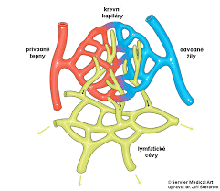
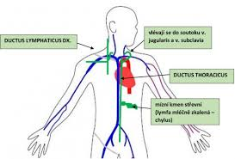

Slide 54
Lymfatické buňky se tvoří v kostní dřeni, lymfatických uzlinách – nodi lymphatici, v brzlíku – thymus, ve slezině – lien a v lymfatické tkáni bronchů a trávícího traktu. Tyto tkáně produkují lymfocyty, které se podle původu, funkce a zralosti dělí na lymfocyty B a T a tyto se dostávají do krve, extravaskulárních prostorů a do lymfatických cév.

Slide 55
THYMUS - brzlík
se nachází v oblasti horního mediastina. V dětství slouží ke zrání T-lymfocytů, poté postupně podléhá involuci a je nahrazován tukovou tkání.
primární lymfatický orgán- T lymfocyty vytvoří se v dřeni a v brzlíku získávají imunokompetenci, dozrávají zde a následně osidlují i jiné orgány
T lymfocyty - jsou specializovány k rozpoznávání intracelulárních antigenů (zpravidla peptidů) – specifická - buněčná imunita

Slide 56
KOSTNÍ DŘEŇ
červená a žlutá kostní dřeň.
v červené kostní dřeni jsou ve vazivu uloženy zejména kmenové buňky, z nichž vznikají jednotlivé krevní elementy
kromě nich lze v kostní dřeni najít i makrofágy a tukové buňky.
během stárnutí lidského jedince se v kostní dřeni postupně množí tukové buňky a krvetvorba ustává - vzniká tzv. žlutá kostní dřeň.
V dospělém věku je aktivní červená kostní dřeň přítomna zejména v některých plochých kostech, jako jsou žebra, kosti lebky, obratle, lopatky, kosti pánevní a hrudní kost.
Lymfoidní kmenové buňky (lymfoblasty) dávají vznik lymfocytům
V dřeni zůstávají B- Lymfocyty-rychlá nespecifická imunita-tkáňová

Slide 57
MANDLE
jsou nejjednoduššími lymfatickými orgány, které jsou seřazeny do kruhu kolem vstupu do hltanu
tvoří tzv. Waldeyerův mízní okruh
SLIZNIČNÍ SYSTÉM

Slide 58
MÍZNÍ UZLINY
vloženy do průběhu mízních cév
filtrují mízu z určité oblasti (regionální uzliny)
tvar je rozmanitý (kulovitý, fazolovitý)
velikost kolísá od 2 do 30 mm
šedorůžové barvy
uzliny regionální
uzliny sentinelové -první „splavná“ regionální uzlina -teoreticky jako první metastaticky postižena v případě lymfogenní propagace tumoru

Slide 59
SLEZINA
Slezina je orgánem cévního systému – krvetvorným orgánem – destruovány poškozené červené krvinky – rezervoár krve – imunitního systému- protáhlý tvar, podobá se kávovému zrnu, 12 cm - šedofialovou barvu a měkkou konsistenci
uložena pod levou klenbou brániční
podélná osa je rovnoběžná s 10. žebrem
zadní pól je asi 4 cm od páteře

Slide 60
Sekundární lymfedém vzniká následkem obstrukce lymfatických cest nebo lymfatických uzlin. Vyvolán může být celou řadou příčin (infekce, trauma, maligní onemocnění, zánět, imobilita, venózní onemocnění, postradiační změny apod).Vzhledem k převládající lokalizaci primárního lymfedému distálně se někdy nazývá tento typ lymfedému jako distální a sekundární lymfedém – proximální
U primárního lymfedému je podkladem vrozené postižení lymfatických cest.
Terapie – kombinace, farmakologie, manuální nebo přístrojová drenáž.

